Slide 1
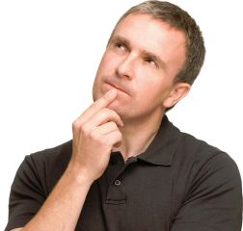
TER BASTANTE OU TER DE TUDO?
Gênesis 33.8-11

Slide 2
DOIS IRMÃOS, VINTE ANOS...
No que Esaú e Jacó haviam se transformado?
A quem poderíamos tomar por modelo?

Slide 3
ESAÚ: UM HOMEM QUE TINHA BASTANTE
Esaú aprendeu a viver satisfeito com o que tinha.
Lado ruim: acomodado nas questões espirituais.

Slide 4
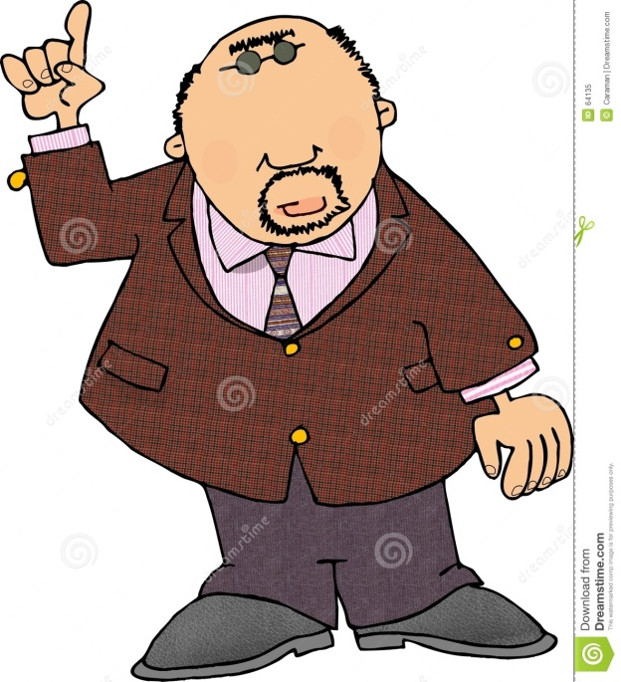
“E nessa direção, quantos campos o senhor possui?”

Slide 5
JACÓ: UM HOMEM QUE TINHA DE TUDO
Jacó levou desvantagem, mas voltou mais rico.
Precisamos ver Deus como nossa riqueza!

Slide 6
“Não sei por que razão em nossa mesa
foi sempre amargo o pão de cada dia. Seria preferível a pobreza com um pouco mais de graça e alegria.” (Soares da Cunha)

Slide 7
COMO É SER UMA PESSOA QUE TEM DE TUDO?
É ter amigos e irmãos, é ter bênçãos do Senhor, é ser capaz de dar aos outros, é ser alguém que tem Deus.

Slide 8
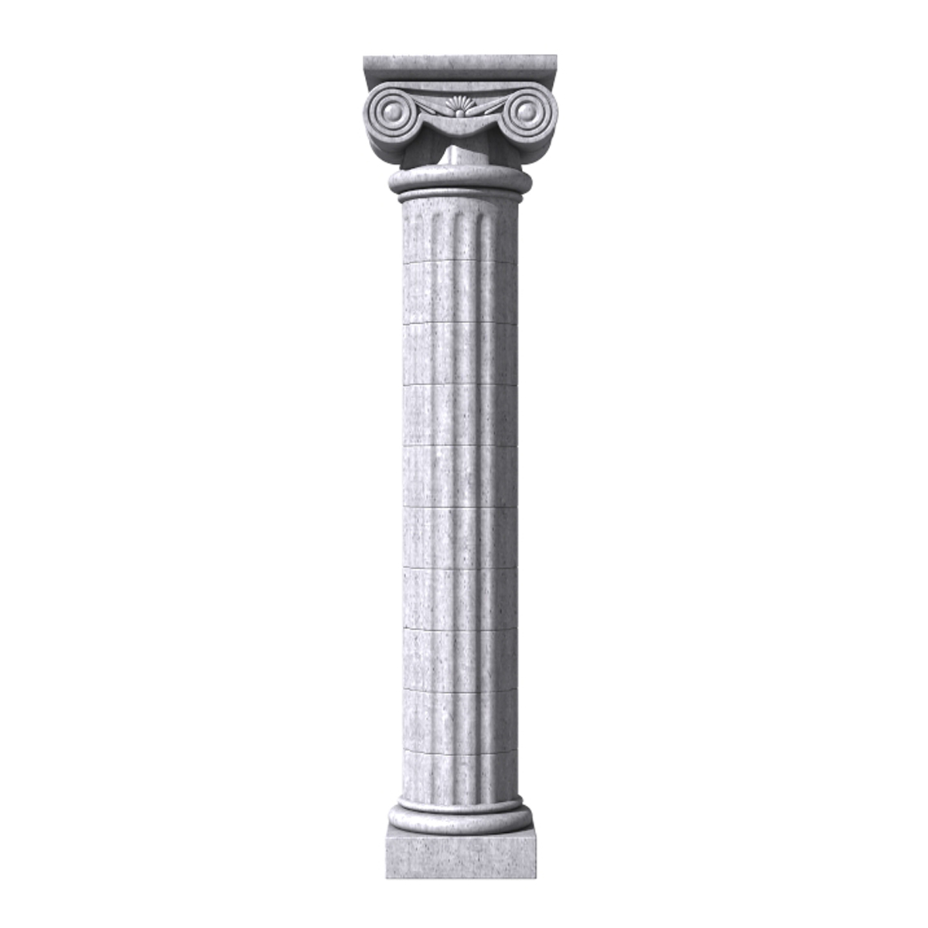
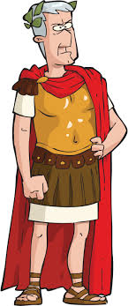
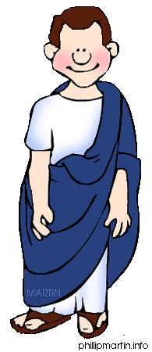
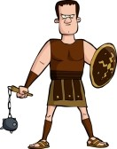
“Eu vou confiscar os seus bens! Vou prendê-lo! Vou bani-lo! Vou matá-lo!”

Slide 9
VOCÊ QUER TER BASTANTE OU QUER TER DE TUDO?
Se colocarmos Jesus em primeiro lugar na nossa vida, estaremos fazendo a escolha certa!

